Slide 1
Kubernetes简介
Kubernetes简称K8s是一个容器编排系统
使用K8s的好处：
简化应用程序部署
更好地利用硬件
健康检查和自修复
自动扩缩容

Slide 2
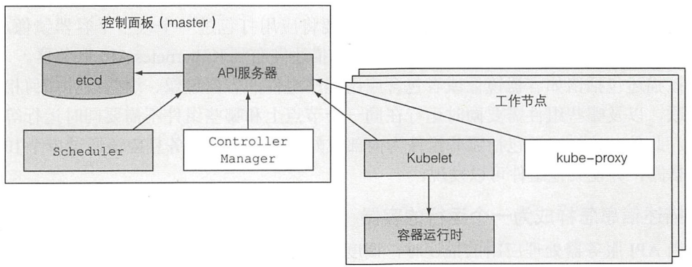
K8s集群架构

Slide 3
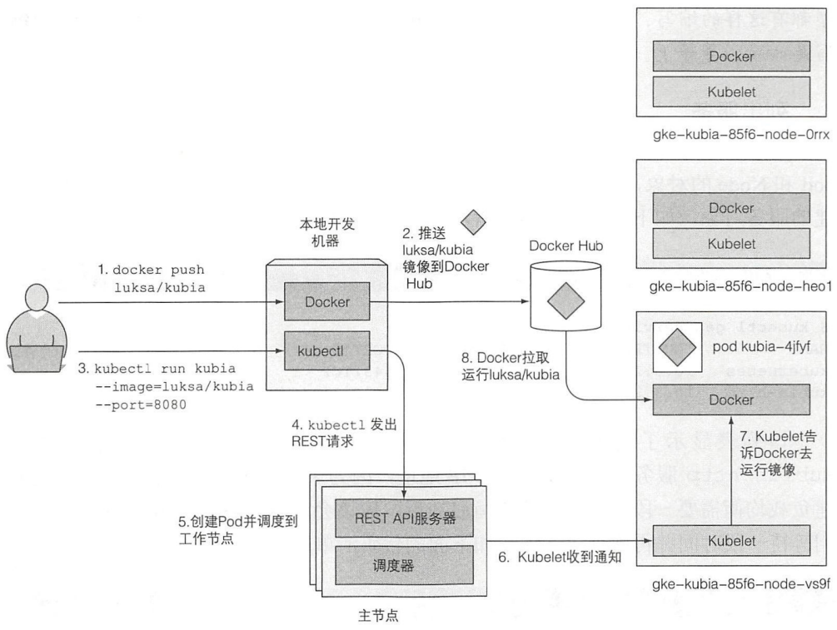
使用K8s简单的运行一个容器

Slide 4
K8s的资源类型

Slide 5
pod
pod是K8s中最为重要的核心概念，而其他资源仅仅是在管理、暴露pod或被pod使用
pod是一组并置的容器， 代表了K8s中的基本构建模块。
pod中可以包含一个或多个容器，同一pod中的多个容器是部分隔离的，使用相同的IP地址和端口空间，不同的PID命名空间（也可设为共享），完全隔离的文件系统（可以挂载卷这一K8s资源来共享目录）。
pod中的多个容器应当是紧密耦合的容器组，通常是一个主容器和支持主容器的其他容器，例如日志轮转器和收集器、数据处理器、通信适配器等。

Slide 6
pod的yaml

Slide 7
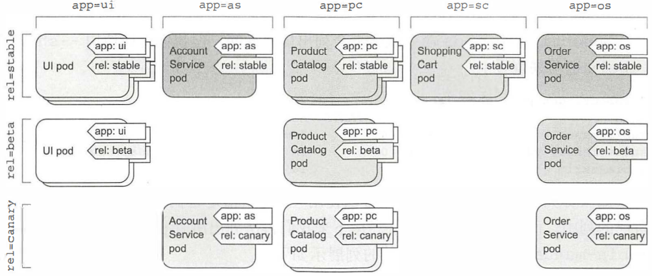
标签（label）
标签是可以附加到资源的任意键值对，用以选择具有该确切标签的资源（这是通过标签选择器完成的）
可使用标签来组织pod或所有其它的K8s资源
只要标签的key在资源内是唯一的，一个资源便可以拥有多个标签。 通常在我们创建资源时就会将标签附加到资源上， 但之后我们也可以再添加其他标签，或者修改现有标签的值，而无须重新创建资源。

Slide 8
标签选择器
标签选择器根据资源的以下条件来选择资源：
• 包含（或不包含）使用特定键的标签
• 包含具有特定键和值的标签
• 包含具有特定键的标签，但其值与我们指定的不同
例如：
!env
creation_method!=manual
env in (prod, devel)
env notin (prod, devel)
app=pc, rel =beta

Slide 9
使用标签和标签选择器约束pod调度
K8s的构想是对运行在其上的应用程序隐藏实际的基础架构，避免应用程序与基础架构强耦合。
一般使用K8s集群工作的正确方式是将pod近乎随机地调度到工作节点上，由于K8s将集群中的所有节点抽象为一个整体的大型部署平台，因此对于你的pod实际调度到哪个节点而言是无关紧要的。对于每个pod而言，它获得所请求的确切数量的计算资源(CPU、内存等）及其从其他pod的可访问性，完全不受该pod所调度到的节点的影响，所以通常来说没有任何需要指定Kubemetes把pod调度到哪里的需求。
例外：硬件基础设施不是同质化的。
使用标签分类工作节点，避免了指定一个确切节点的强耦合。

Slide 10
注解
是用户任意定义的“附加”信息，以便于外部工具进行查找

Slide 11
命名空间（namespace）
在使用多个 namespace的前提下，我们可以将包含大量组件的复杂系统拆分为更小的不同组，这些不同组也可以用于在多租户环境中分配资源，资源名称只需在命名空间内保持唯一即可，因此两个不同的命名空间可以包含同名的资源。
namespace使我们能够将不属于组的资源分到不重叠的组中。如果有多个用户或用户组正在使用同Kubernetes 集群，并且它们都各自处理自己独特的资源集合，那么它们就应该分别使用各自的命名空间，这样一来，它们就不用特别担心无意中修改或删除其他用户的资源，也无须关心名称冲突。
除了隔离资源，命名空间还可用于仅允许某些用户访问某些特定资源，甚至限制单个用户可用的计算资源数量。
命名空间之间是否提供网络隔离取决于K8s所使用的网络解决方案。

Slide 12
pod的探针
如果容器的主进程崩溃，Kubelet 将重启容器，即使进程没有崩溃，有时应用程序也会停止正常工作。
存活探针 livenessProbe：不满足则重启容器
就绪探针 readinessProbe：不满足则使容器无法被访问
启动探针 startupProbe：不满足则重启容器，先执行该探针并暂时禁用其它两个探针，只需满足一次探测
livenessProbe:
httpGet:
path: /test
prot: 80
failureThreshold: 1
initialDelay：10
periodSeconds: 10
startupProbe:
httpGet:
path: /test
prot: 80
failureThreshold: 10
initialDelay：10
periodSeconds: 10
探测机制：
HTTP GET请求
TCP 建立连接
Exec执行任意命令

Slide 13
pod的探针
如果容器的主进程崩溃，Kubelet 将重启容器，即使进程没有崩溃，有时应用程序也会停止正常工作。
存活探针 livenessProbe：不满足则重启容器
就绪探针 readinessProbe：不满足则使容器无法被访问
启动探针 startupProbe：不满足则重启容器，先执行该探针并暂时禁用其它两个探针，只需满足一次探测
livenessProbe:
httpGet:
path: /test
prot: 80
failureThreshold: 1
initialDelay：10
periodSeconds: 10
startupProbe:
httpGet:
path: /test
prot: 80
failureThreshold: 10
initialDelay：10
periodSeconds: 10
探测机制：
HTTP GET请求
TCP 建立连接
Exec执行任意命令

Slide 14
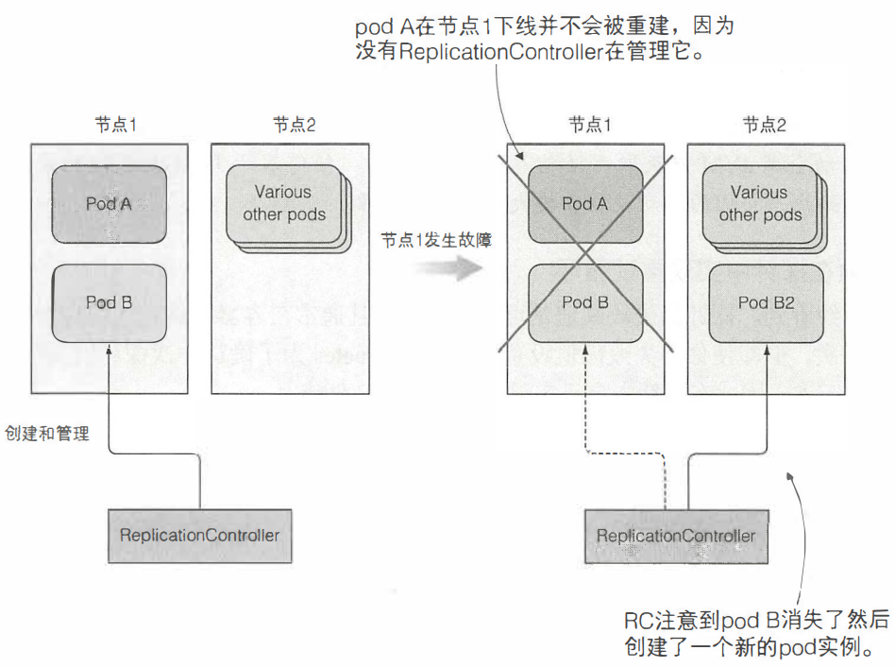
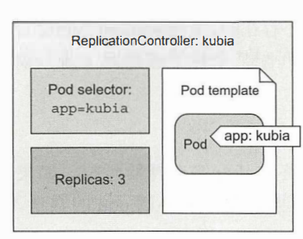
ReplicationController
ReplicationController会持续监控正在运行的pod列表，并保证相应”类型”的pod的数目与期望相符。 如果正在运行的pod太少，它会根据pod模板创建新的副本。 如正在运行的pod太多，它将删除多余的副本。

Slide 15
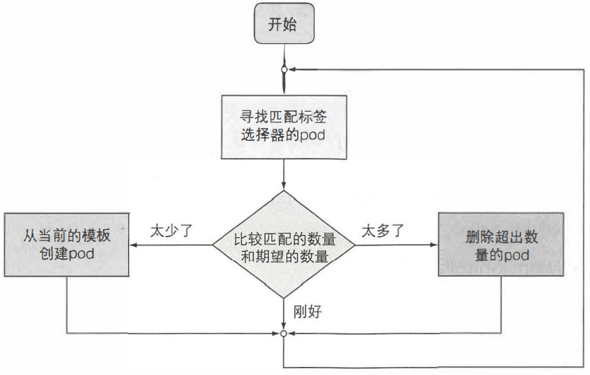
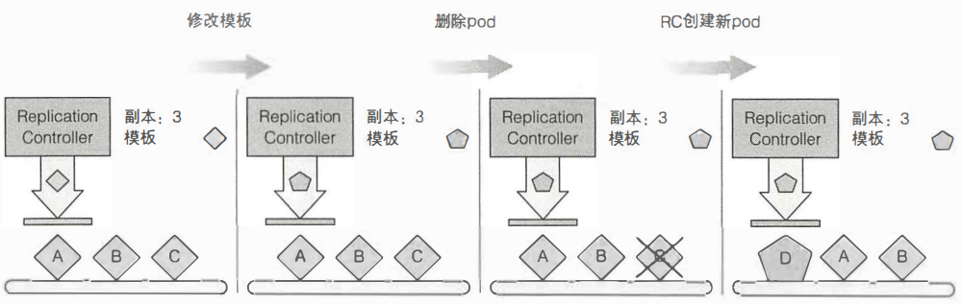
ReplicationController
标签选择器，副本数量，模板可以随意更改
因此可以实现pod的水平伸缩

Slide 16
ReplicaSet和ReplicationController的区别
两者行为完全相同，ReplicaSet的标签选择器更强，支持集合式的selector。

Slide 17
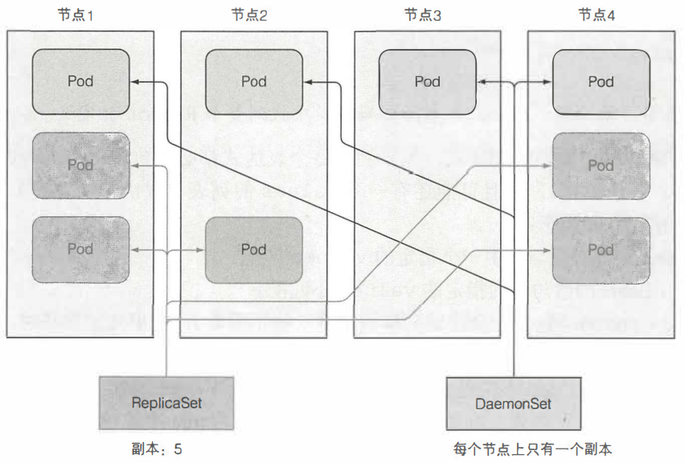
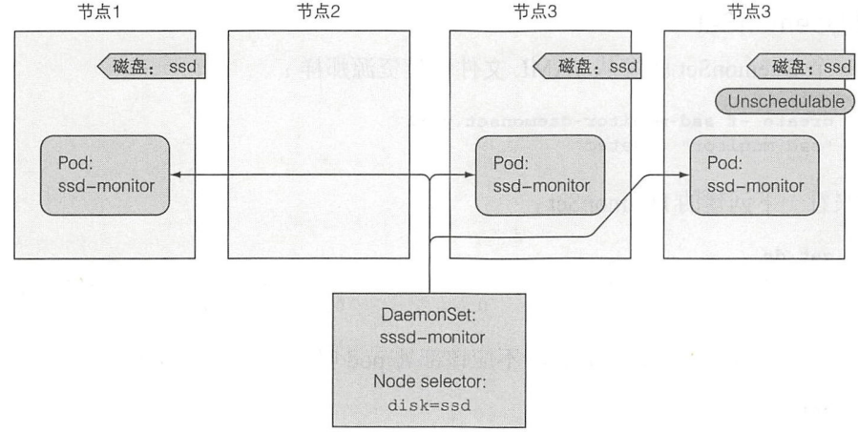
DaemonSet
在每个节点上运行一个pod
也可通过节点选择器在特定标签的节点上部署pod，DaemonSet管理的pod完全绕过调度器，忽略节点无法调度的属性

